Slide 1
O que é DOM ?

Slide 2
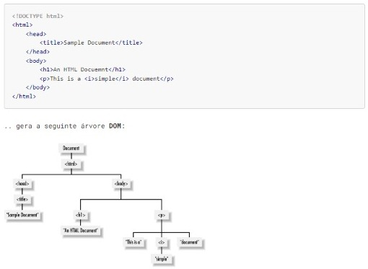

Slide 3
O que são os objetos window e document?

Slide 4
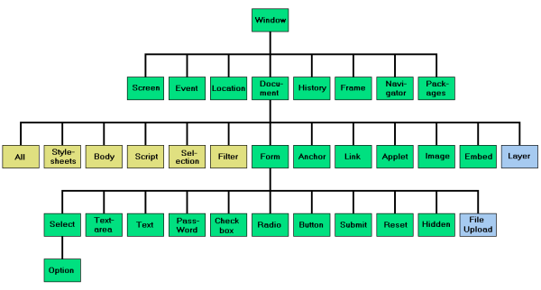

Slide 5
O que é um Element no JavaScript?

Slide 6
•DIFERENÇA DE INNERHTML, INNERTEXT E TEXTCONTENT

Slide 7
DIFERENÇA DE GETELEMENTBYID, GETELEMENTSBYCLASSNAME, QUERYSELECTOR, QUERYSELECTORALL.

Slide 8
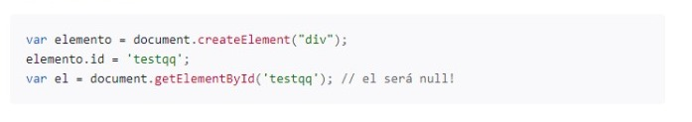
getElementById

Slide 9
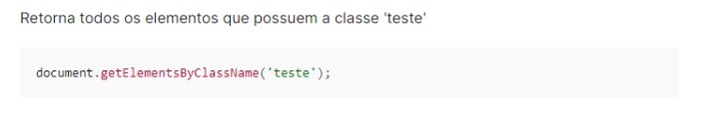
getElementByclassname

Slide 10
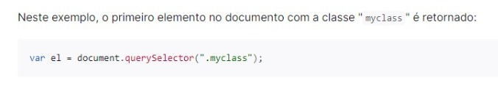
queryselector

Slide 11
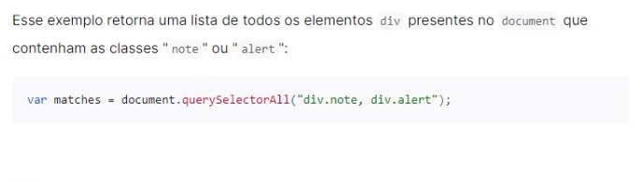
queryselectorall

Slide 12
Qual a diferença entre uma NodeList e uma array comum? Como transformar a NodeList em uma array?

Slide 13
Como criar elementos via JavaScript com document.createElement e element.appendChild

